Slide 1
Desafio ASS 2023/2024
“Receitas Sustentáveis, têm Tradição”
TÍTULO DA RECEITA: Picos de Banha
INGREDIENTES:
500g Carne de Porco aos cubos
250g de Banha de Porco
Sal QB
Pimenta QB
Alho 5 (dentes)
Cominhos QB
Massa de pimentão 10g
Pimentão Doce QB
Louro 3 Unid
Batatas 100g
Fatia de Pão 1 Uni
FOTO DO PRATO FINALIZADO
https://alimentacaosaudavelesustentavel.abaae.pt/receitas-sustentaveis/

Slide 2
Desafio ASS 2023/2024
“Receitas Sustentáveis, têm Tradição”
PROCEDIMENTOS:
1º) A carne é temperada com sal, pimenta, cominhos, louro, massa de
Pimentão e os alhos esmagados. Deixa-se a marinar.
2º)Num tacho colocar a banha de porco até derreter.
Imagem da preparação
https://alimentacaosaudavelesustentavel.abaae.pt/receitas-sustentaveis/

Slide 3
Desafio ASS 2023/2024
“Receitas Sustentáveis, têm Tradição”
PROCEDIMENTOS:
3º) De seguida coloca-se a carne e deixa-se fritar.
Depois de frita coloca-se no frio para a banha coalhar.
4º) Descascam se a batatas
https://alimentacaosaudavelesustentavel.abaae.pt/receitas-sustentaveis/

Slide 4
Desafio ASS 2023/2024
“Receitas Sustentáveis, têm Tradição”
PROCEDIMENTOS:
5º) Cortam-se em palitos.
6º) Fritar num tacho com óleo bem quente.
https://alimentacaosaudavelesustentavel.abaae.pt/receitas-sustentaveis/

Slide 5
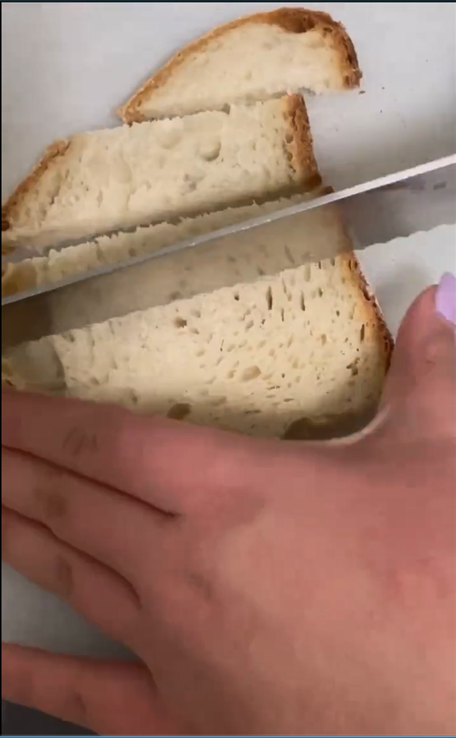
Desafio ASS 2023/2024
“Receitas Sustentáveis, têm Tradição”
PROCEDIMENTOS:
7º) Quando estiveram douradinhas retirar do óleo
6º) Cortar a fatia de pão.
https://alimentacaosaudavelesustentavel.abaae.pt/receitas-sustentaveis/

Slide 6
Desafio ASS 2023/2024
“Receitas Sustentáveis, têm Tradição”
PROCEDIMENTOS:
MARAVILHOSO!
https://alimentacaosaudavelesustentavel.abaae.pt/receitas-sustentaveis/

